Slide 1
Rémunérations enseignantes : où en est-on ?

Slide 2
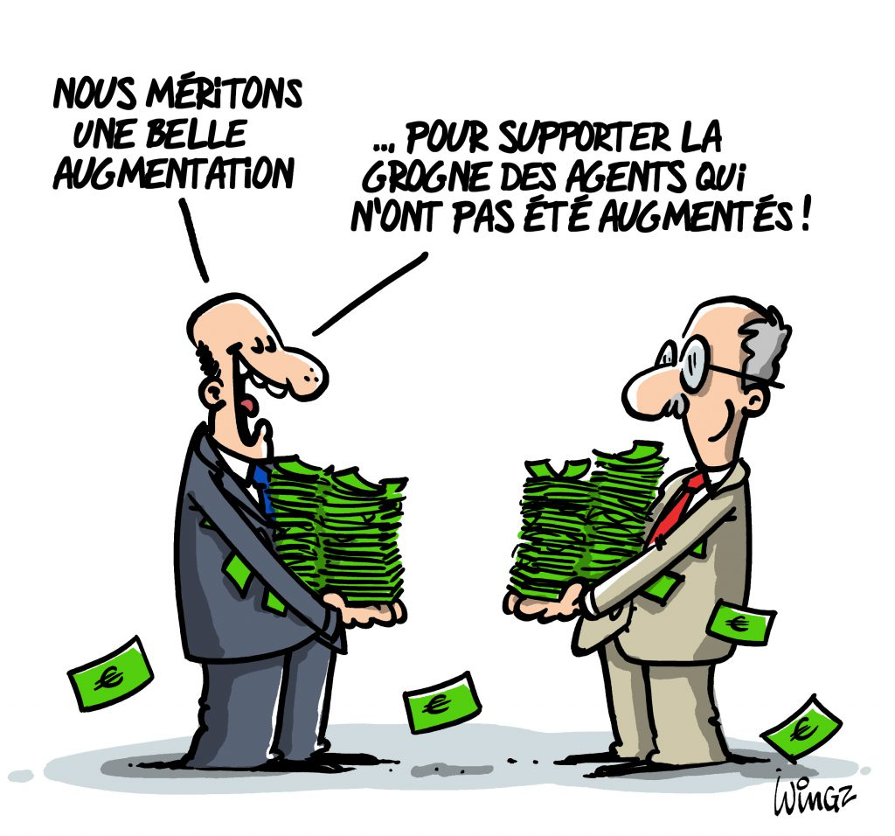
I) Une chute sans fin ?

Slide 3
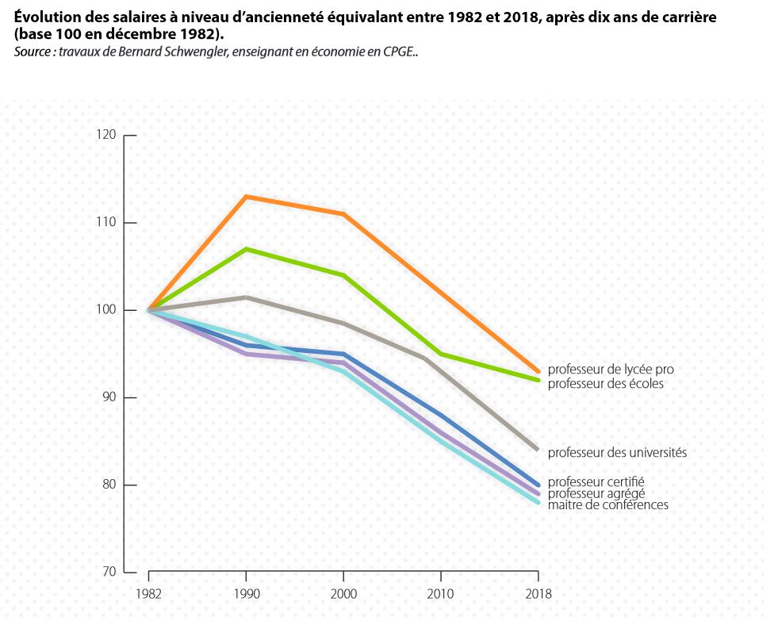
La baisse des salaires enseignants, en euros constants, depuis quasiment 40 ans est désormais largement documentée grâce notamment aux travaux de Bernard Schwengler
Cette baisse, de l’ordre de 28 % pour un.e professeur.e certifié.e, concerne même les corps qui ont bénéficié au début des années 1990 d’une importante revalorisation (PE, PLP)

Slide 4
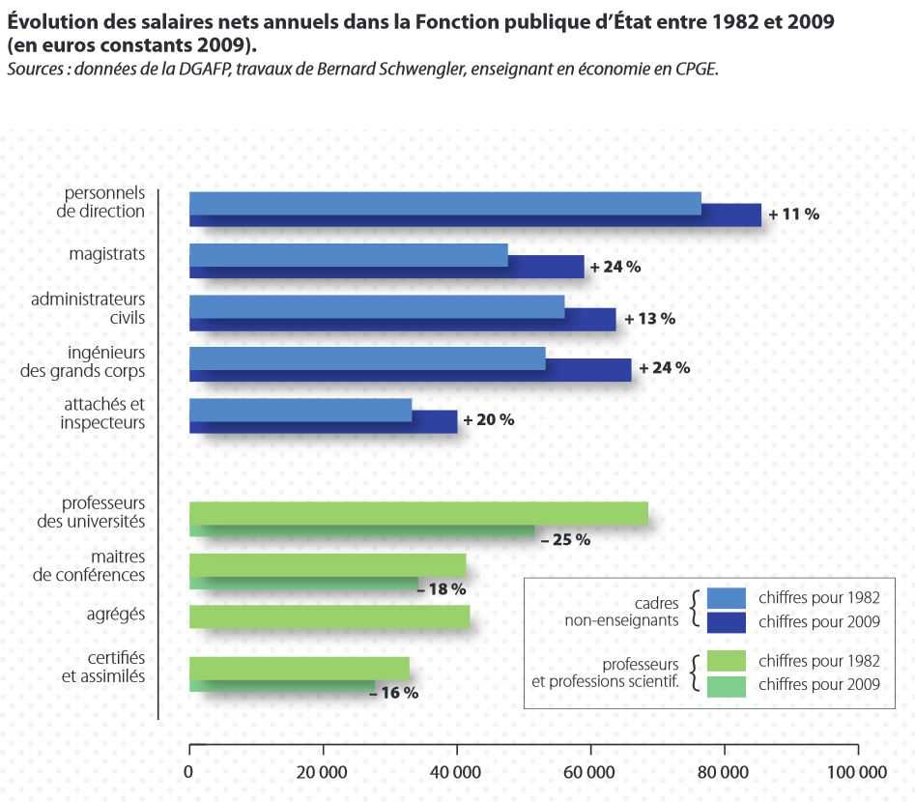
Cette baisse est d’autant plus frappante qu’elle ne se retrouve pas nécessairement, loin de là, dans d’autres corps de la fonction publique de catégorie A

Slide 5
Mais les rémunérations enseignantes sont aussi marquées par d’importantes inégalités suivant le genre, le corps ou l’anciennté
13%
C’est l’écart moyen de rémunération entre les hommes et les femmes dans l’Education Nationale
25%
C’est l’écart moyen de rémunération entre un.e professeur.e agrégé.e et un.e professeur.e certifié.e après 10 ans de carrière (pour un ORS inférieur de 3h par semaine)
13%
C’est l’écart moyen de rémunération entre les professeur.e.s certifié.e.s et les professeur.e.s des écoles.
210%
C’est l’écart moyen de rémunération entre un.e professeur.e certifié.e débutant.e et un.e professeur.e certifié.e après une carrière complète (250% en cas de passage à la classe exceptionnelle)

Slide 6
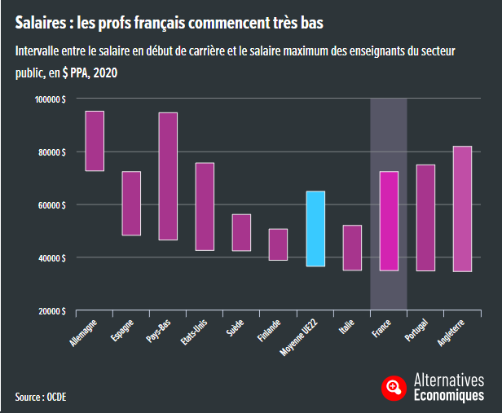
La comparaison salariale avec les pays voisins n’est guère flatteuse pour la France
Ce graphique par ailleurs ne montre pas un point essentiel : les rémunérations des enseignant.e.s français.e.s sont très longues à décoller.
Attention toutefois aux comparaisons : obligations de service, droits à la retraite etc. Beaucoup d’éléments peuvent différer suivant les pays.
De même comparer la part des dépenses d’éducation dans le PIB sans prendre en compte la part de jeunes dans la population n’a guère de sens.

Slide 7
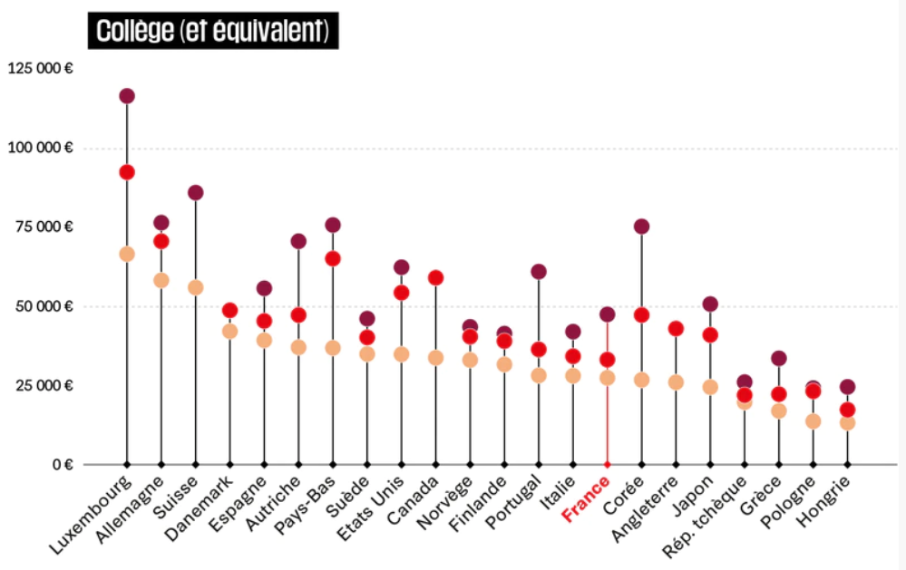
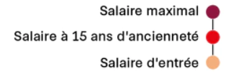
Salaire annuel brut en euros et en parité de pouvoir d’achat. Source : OCDE via Liberation

Slide 8
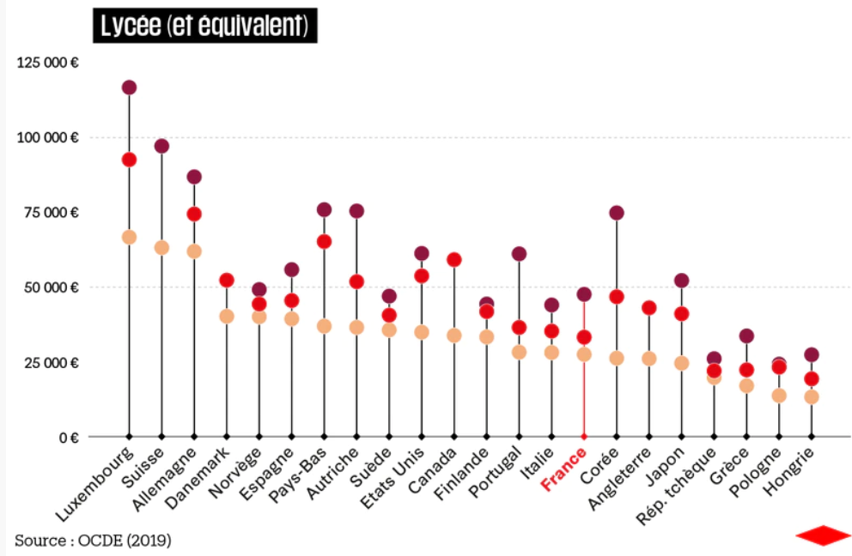
Salaire annuel brut en euros et en parité de pouvoir d’achat. Source : OCDE via Liberation

Slide 9
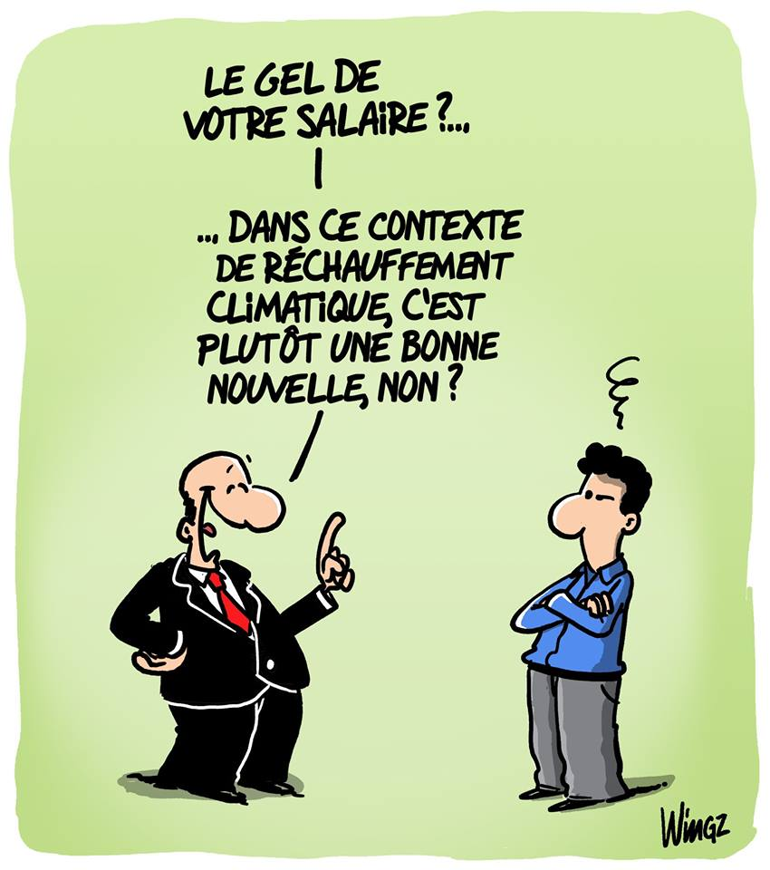
Alors que les enseignant.e.s ont une image de profession soucieuse de ses droits, une question se pose : comment a-t-on pu en arriver là ?
Ce fil twitter qui revient sur l’historique des positions du Parti Socialiste (au pouvoir un peu moins de 20 ans sur les 40 dernières années) offre des éléments d’explication avec notamment une concentration sur la question des postes plutôt que sur celle des rémunérations.
Le gel du point d’indice fournit un autre élément d’explication. Car pendant que le point d’indice gèle, l’inflation, elle, ne s’arrête pas, grignotant petit à petit le pouvoir d’achat des enseignant.e.s.
Cependant, ceci n’explique pas les écarts avec les évolutions observées pour des postes comparables dans le reste de la fonction publique.

Slide 10
Une partie de la réponse se situe aussi dans ce qu’on pourrait appeler le « piège de la progressivité »
Je discerne mal le fait que les salaires globalement baissent parce que le mien augmente régulièrement.
J’arrive à la retraite avec un salaire satisfaisant et des conditions de passage à la retraite favorables. Je suis d’une certaine façon « remboursé » pour toutes ces années de galère.
Mon salaire commence enfin à augmenter et atteindre des niveaux suffisants. Je considère souvent l’écart avec les + jeunes comme légitime « j’en ai bavé ». Je n’ai pas de raison de me mobiliser pour les débuts et milieux de carrière, ils sont derrière moi.
Mon salaire est très insuffisant mais je suis en début de carrière et peine à me mobiliser / faire entendre
Après toutes ces années mon salaire est encore insuffisant : je perçois parfois les revalorisations des débuts de carrière comme une injustice et me sens oublié

Slide 11
II) Quels objectifs ?

Slide 12
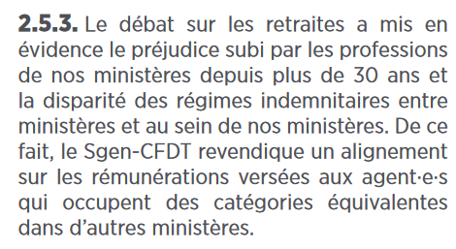
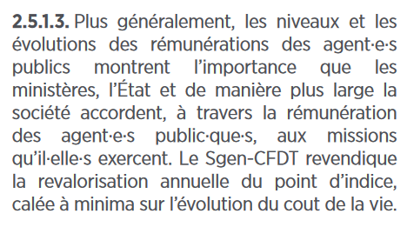
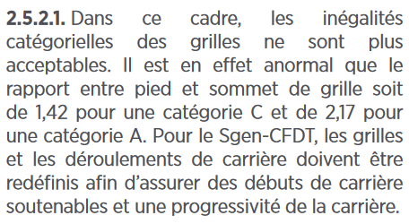
Du constat qui a été dressé, on peut tirer plusieurs objectifs :
Un rattrapage salarial (aka « revalorisation ») est nécessaire pour l’ensemble de la profession enseignante
Un travail autour de la progressivité de la carrière est nécessaire
Extraits de la résolution Sgen-CFDT au congrès de Dijon (2021)

Slide 13
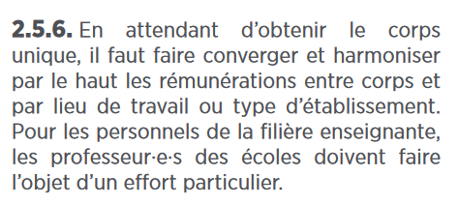
Ce rattrapage doit être l’occasion de corriger les inégalités observées tout en n’en créant pas de nouvelles.

Slide 14
Et si on redessinait les grilles enseignantes en tenant compte de ces objectifs ?
A quoi pourrait ressembler une grille souhaitable (à défaut d’idéale) ?
Une progressivité réduite mais encore palpable
Un bon niveau en fin de carrière pour une retraite de qualité
Des débuts et milieux de carrière sérieusement revalorisés.
La différence entre les 2 courbes ?
20% de rémunération supplémentaire sur la carrière

Slide 15
III) La “revalorisation” : un reel rattrapage ?

Slide 16
Revalorisation et Grenelle de l’Education : où en est-on ?
L’actuel processus de revalorisation s’est jusqu’ici déroulé en deux temps.
A partir de mai 2021
400 millions d’euros pour des mesures de « revalorisation » (500 millions en année pleine)
Prime d’attractivité pour les 15 premières années de carrière (253 millions d’euros)
Prime d’équipement informatique (environ 150 euros nets par an)
Augmentation du taux de passage à la hors-classe (17 à 18%)
Mesures catégorielles (Direction d’école, professeurs documentalistes, CPE, REP+ à hauteur de 45 millions d’euros)
A partir de janvier 2022
400 millions d’euros pour des mesures de « revalorisation »
Prime d’attractivité pour les 20 premières années de carrière (267 millions d’euros)
Mesures catégorielles (Personnels de direction, personnels administratifs, personnels de santé etc.)
200 millions d’euros pour la mise en œuvre de la Protection Sociale Complémentaire

Slide 17
Les effets sur la feuille de paye sont réels, mais leur faible visibilité sur les courbes ci-dessous montre à quel point le chemin à parcourir reste long.
« Dans le budget de l’Éducation nationale, les dépenses correspondant aux rémunérations d’activité des personnels s’élèvent à près de 40 milliards d’euros. Une rallonge budgétaire de 500 millions d’euros représente 1,25 % de ce montant. Cela correspond à peu près au rythme annuel moyen d’inflation. En d’autres termes, pour compenser les effets à la baisse sur les salaires des enseignants provoqués par l’inflation, il faudrait chaque année une rallonge budgétaire de près de 500 millions d’euros. »
Bernard Schwengler, interviewé par le Sgen-CFDT Alsace

Slide 18
Dès l’ouverture des discussions sur une « revalorisation » des salaires enseignants, dans le sillage du projet de transformation du système de retraites, le Sgen-CFDT a revendiqué la mise en place d’une loi de programmation afin d’ancrer dans le temps le processus de rattrapage salarial.
D’abord sceptiques, d’autres organisations syndicales ont rejoint cette revendication.
Mais le gouvernement, après avoir longtemps fait miroiter la possibilité d’une telle loi, y a finalement renoncé…
La présidentielle de 2022 jouera donc un rôle décisif dans la poursuite d’un éventuel processus

Slide 19
L’idée qu’un rattrapage des salaires des enseignant.e.s est nécessaire a peu à peu fait son chemin, notamment à l’occasion des travaux préparatoires à la réforme, finalement avortée pour l’instant, des retraites.
En 2022
Jean-Michel Blanquer (LREM) évoque « un minimum de 2000 euros nets par mois » en 2024 (il évoque en réalité l’échelon 2)
Anne Hidalgo (PS) évoque un « doublement » des salaires enseignant.e.s à long terme et un « alignement des salaires sur le salaire médian des titulaires d’un bac +5 »
Fabien Roussel (PCF) évoque une augmentation de 30% des salaires en 3 ans
Jean-Luc Mélenchon (LFI) évoque une augmentation du même ordre
En 2017 parmi les 12 candidat.e.s à la présidentielle, seul Jean-Luc Mélenchon évoque une hausse de salaire des enseignant.e.s, autour de 7% pour compenser les effets du gel du point d’indice.
Aucun.e candidat.e n’évoque à ce stade la question des inégalités. Les augmentations sont souvent présentées sous forme de pourcentage versé à tous les enseignant.e.s.

Slide 20
IV) Les pièges à éviter

Slide 21
Revaloriser via le point d’indice ? Une nécessité et une fausse bonne idée
La revalorisation du point d’indice est nécessaire pour compenser l’inflation. Sans revalorisation annuelle, le pouvoir d’achat des fonctionnaires est progressivement grignoté.
Elle n’est par contre pas nécessairement pertinente pour mener plus largement le travail de rattrapage salarial.
Augmenter de 5% le point d’indice permet par exemple d’augmenter :
De 90 euros bruts par mois les collègues certifié.e.s à l’échelon 1
De 192 euros bruts par mois les collègues certifié.e;s à l’échelon 7 de la hors-classe
Cela ne permet pas de compenser les écarts qui se sont créés avec d’autres fonctions publiques vus précédemment.

Slide 22
Faut-il augmenter tout le monde ? Des éléments de réflexion
Un.e professeur.e après 8 ans de carrière gagne, hors éventuelles indemnités ou heures supplémentaires, 1930 euros nets par mois, soit le salaire médian français.
Pour donner un point de comparaison à peine plus de 30% des Français.e.s entre 25 et 44 ans sont titulaires d’un bac +5
Le salaire brut d’un.e professeur.e de chaire supérieure en fin de carrière est de 5000 euros par mois ce qui le place parmi les 8% de Français les mieux payés.
Augmenter les salaires de 30%, comme le proposent certain.e.s candidat.e.s c’est :
Augmenter de 1366 euros bruts par mois les professeur.e.s agrégé.e.s au dernier échelon de la hors-classe.
Augmenter de 548 euros bruts par mois les professeur.e.s certifié.e.s à l’échelon 1
« Tous les enseignants doivent être revalorisés, certes, mais les besoins diffèrent selon les situations, il serait dommage de reproduire les inégalités en l'état »
Catherine Nave-Bekhti dans l’Obs

Slide 23
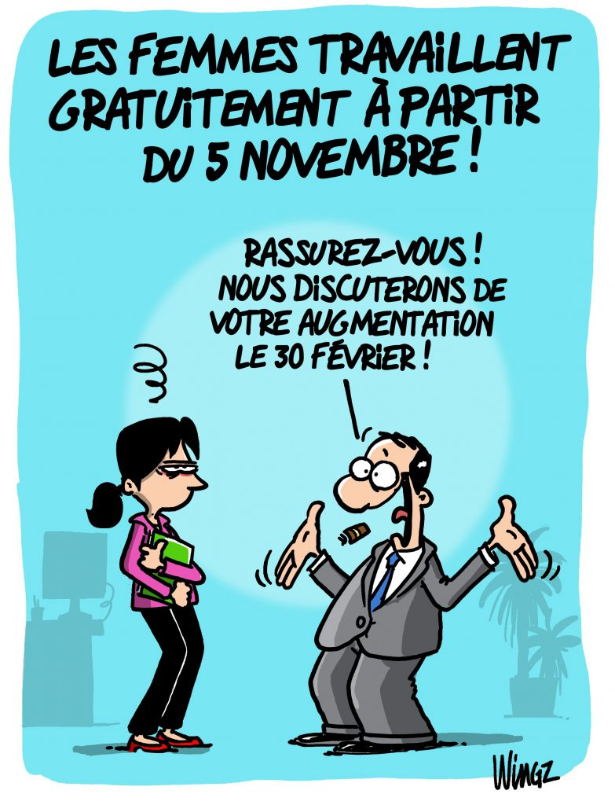
Attention aux inégalités !
Il faut aussi faire attention à ce qu’un « rattrapage salarial » ne génère pas de nouvelles inégalités. Cela peut être le cas si l’on organise ce rattrapage à travers :
Des indemnités qui ne sont pas servies à toutes et tous
Via des heures supplémentaires (ce qui ne constitue de plus pas un rattrapage).
Ce type de dispositifs conduit par exemple à l’accroissement des inégalités femmes-hommes
Ainsi en 2018, parmi les enseignant.e.s du 2nd degré :
Les hommes touchaient 533 euros en indemnités, primes et heures supplémentaires (dont 199 en heures supplémentaires)
Les femmes touchaient 351 euros en indemnités, primes et heures supplémentaires (dont 83 en heures supplémentaires)

Slide 24
Redéfinir le métier enseignant ? Une autre question !
Dans les discussions menées avec le ministère depuis 2018, la question de la transformation du métier enseignant a régulièrement été mêlée à celle sur la « revalorisation ».
C’est un thème qui revient régulièrement sur la table du débat politique, notamment à droite : « pas de revalorisation sans contreparties ».
Le ministère est quant à lui plus discret (ou plus flou) sur cette question.
Déclaration du sénateur LR Stéphane Piednoir
Pour le Sgen-CFDT, le rattrapage salarial et la transformation du métier enseignant sont deux questions différentes qui ne peuvent être mêlées. Le rattrapage salarial est nécessaire et légitime étant donné les évolutions de ces dernières décennies et ne saurait être conditionné à des contreparties
Courrier du Sgen-CFDT au ministre de l’Education nationale, juin 2021

Slide 25
Sources et ressources pour aller plus loin
Dossier de presse de rentrée 2019 du Sgen-CFDT sur les rémunérations
Interview de Bernard Schwengler
Bilan social du ministère et rapport de situation comparée femmes-hommes
Le point sur les mesures de revalorisation et l’évolution des salaires via le Sgen-CFDT Alsace
Les informations officielles sur la prime d’attractivité
Les grilles indiciaires issues de PPCR
« Rémunération des enseignants : la France, mauvaise élève de l’OCDE », Libération, 13 septembre 2021

